Slide 1
이 장에서 만들 프로그램
조건문이란?
if문: 기본 조건문
코드 블록
if~else문: 양자택일
if~elif문: 다중 비교
중첩 조건문
터틀 프로그래밍
실전 예제 1 차량 2부제 프로그램
실전 예제 2 생존율 출력 프로그램
실전 예제 3 전기 요금 계산기

Slide 2
컴퓨터 프로그램에서 조건문의 필요성을 알아봅니다.
if 조건문의 기본 사용법을 알아봅니다.
코드 블록을 나타내는 방법을 알아봅니다.
양자택일을 할 때 사용하는 if~else 조건문을 학습합니다.
다중 비교를 할 때 사용하는 if~elif 조건문을 학습합니다.
조건문 안에 또 다른 조건문이 존재하는 중첩 조건문에 대해서 알아봅니다.

Slide 3
Section 01
이 장에서 만들 프로그램

Slide 4
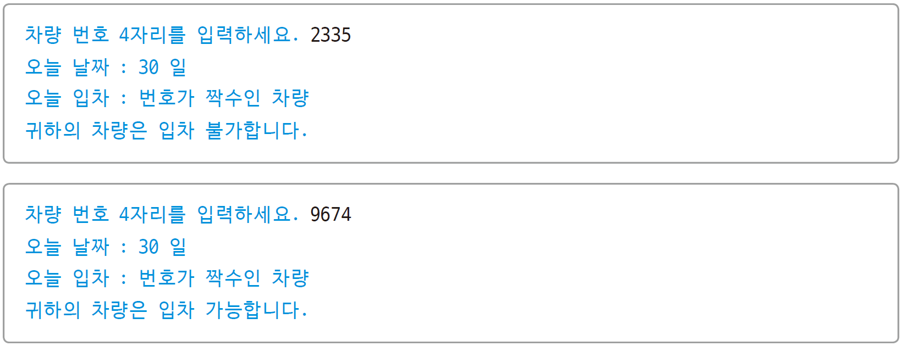
이 장에서 만들 프로그램
차량 2부제 프로그램
차량 번호를 입력하면 오늘 날짜와 비교한 후 입차 가능 여부를 출력하는 프로그램

Slide 5
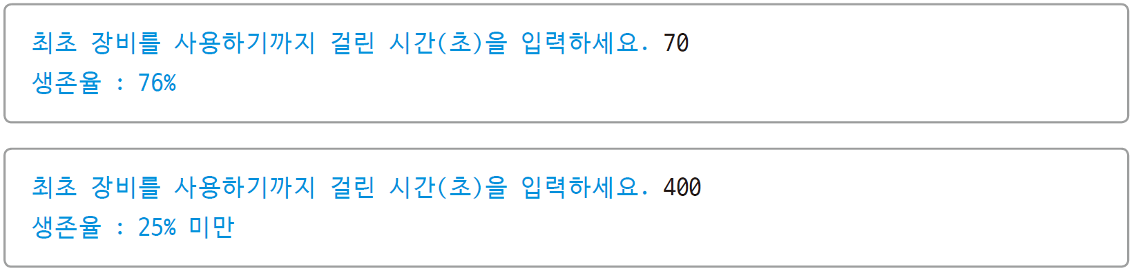
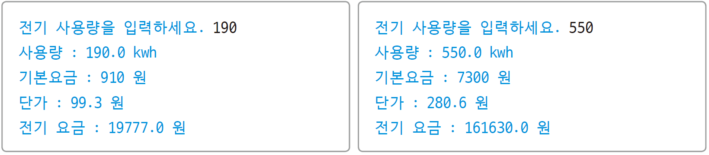
이 장에서 만들 프로그램
생존율 출력 프로그램
심장 정지 환자에게 최초로 자동 심장 충격기를 사용한 시간에 따른 생존율을 출력하는 프로그램
전기 요금 계산기
누진제가 적용된 전기 단가표를 기준으로 전기 요금을 출력하는 프로그램

Slide 6
Section 02
조건문이란?

Slide 7
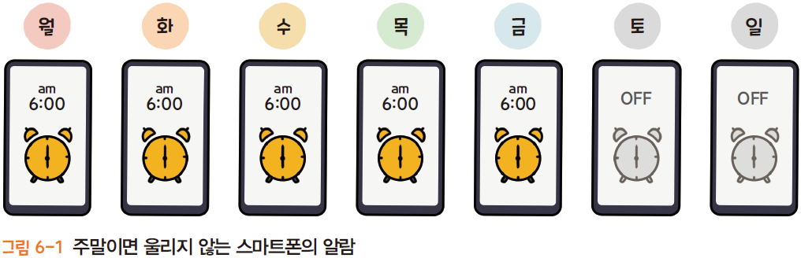
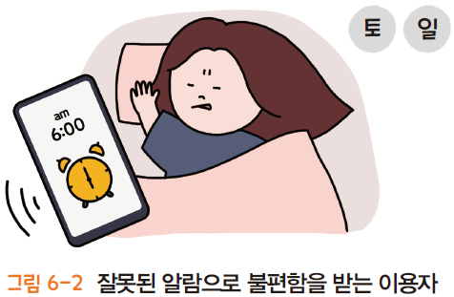
조건문이란?
조건문
특정 조건에 따라서 실행의 흐름을 달리해야 하는 경우에 사용함
조건문은 주어진 조건에 따라 서로 다른 실행을 할 수 있도록 하는 구문임
조건문을 사용하는 예 : 주말에는 스마트폰의 알람이 울리지 않음
조건문을 잘못 사용하면 예상치 못한 결과로 불편함을 줄 수 있음

Slide 8
Section 03
if문: 기본 조건문

Slide 9
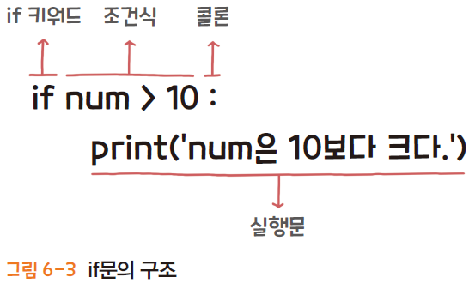
if문
if문
조건문의 기본적인 구문으로 사용 빈도가 가장 높음
if 키워드 : 조건문을 선언하기 위한 키워드로 ‘만약 ~ 라면’으로 해석함
조건식 : 특정 조건을 기술함. 조건식의 결과에 따라 실행문의 실행 여부가 결정됨
콜론 : 코드 블록의 시작을 나타내는 것으로 콜론 이후부터가 실행될 문장임
실행문 : 조건식의 결과가 참(True)일 경우 실행하는 명령문임 조건식이 거짓(False)이면 실행되지 않음

Slide 10
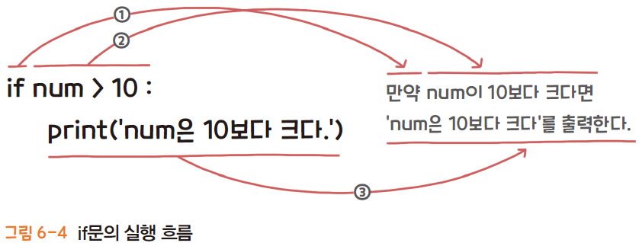
if문
if문의 실행 흐름
if문은 ‘만약 ~ 라면 ~한다.’로 해석함

Slide 11
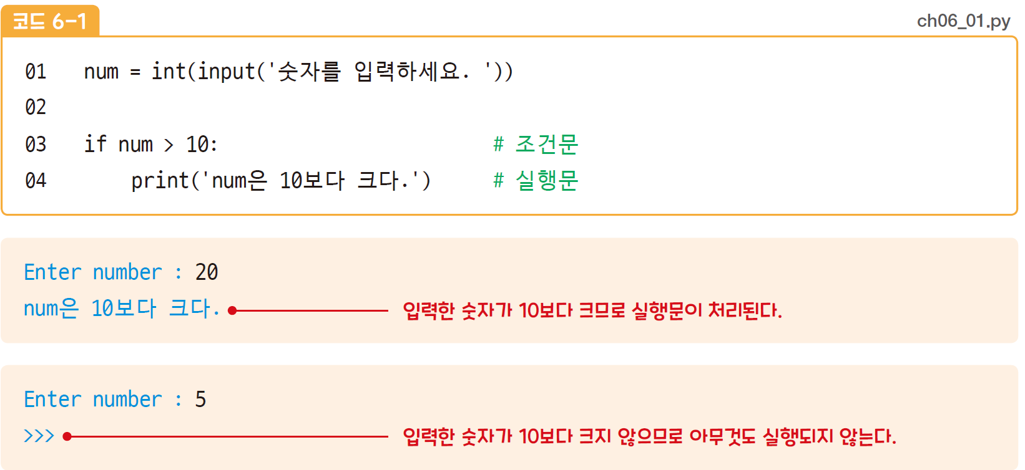
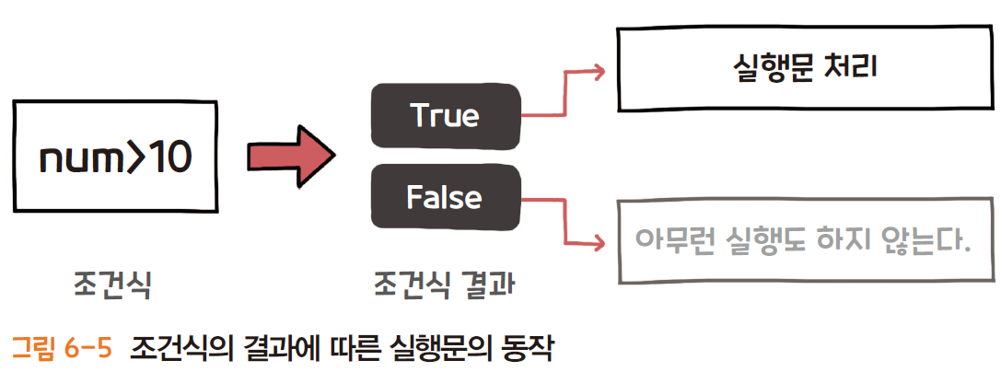
if문
if문의 기본 예제
3행의 조건식 결과가 참이면 4행을 실행하고 거짓이면 아무것도 실행하지 않음

Slide 12
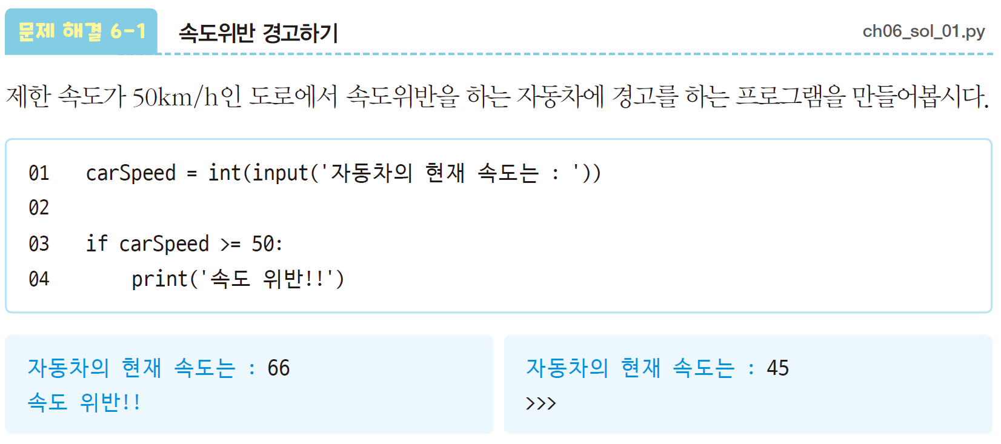
문제 해결

Slide 13
Section 04
코드 블록

Slide 14
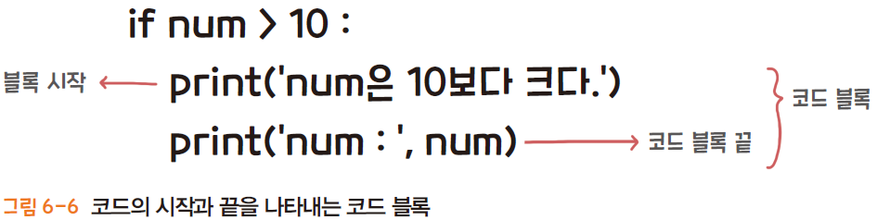
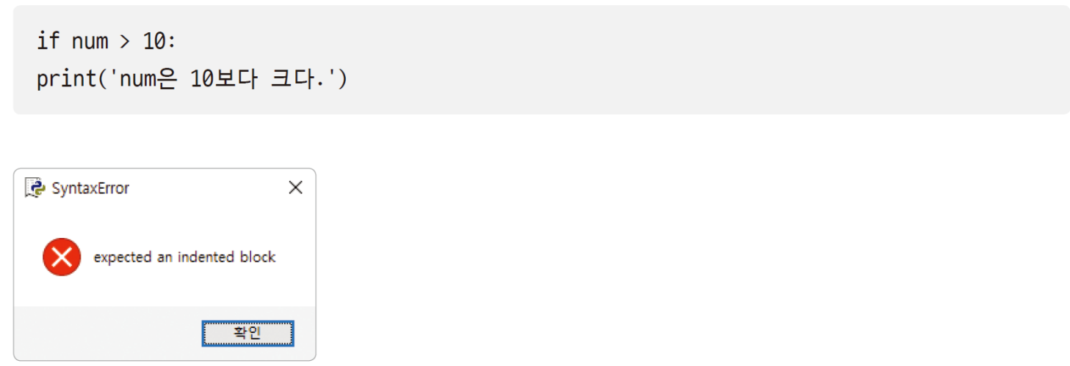
코드 블록
코드 블록
코드의 시작과 끝을 나타내는 역할을 함
코드 블록 내 모든 행은 반드시 들여쓰기(indent)를 해야 함
들여쓰기를 하지 않으면 에러가 발생함

Slide 15
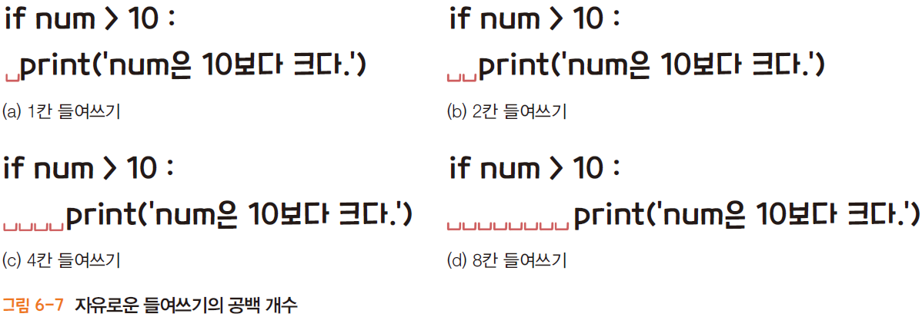
코드 블록
코드 블록의 들여쓰기
보통 [Tab]키를 써서 4칸씩 공백을 둠
꼭 4칸을 지킬 필요는 없으며, 공백 개수가 달라도 정상적으로 실행됩니다

Slide 16
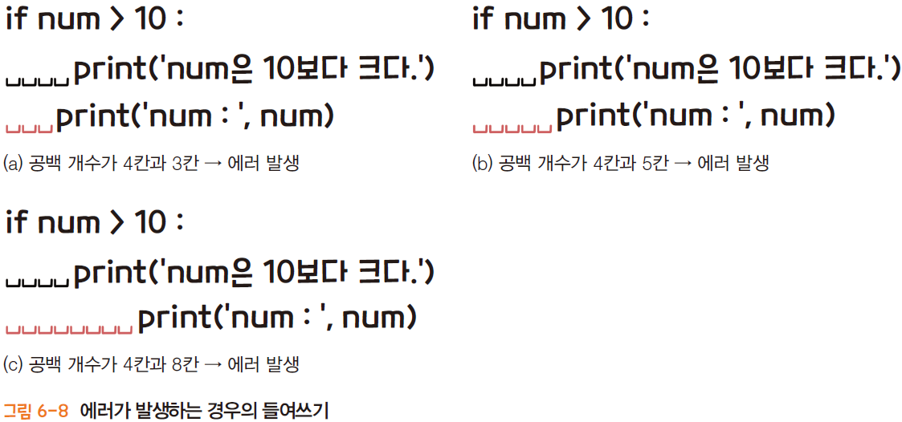
코드 블록
코드 블록의 들여쓰기의 주의사항
공백 개수가 자유롭다고 해도 코드 블록 내에서의 공백은 들쭉날쭉하면 안 되며 모든 행의 공백 개수는 동일해야 함

Slide 17
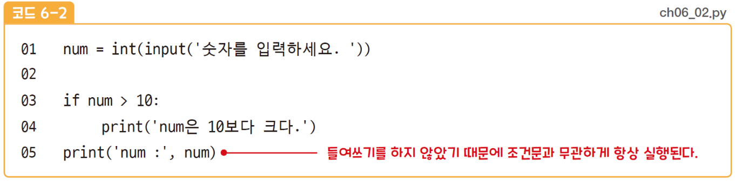
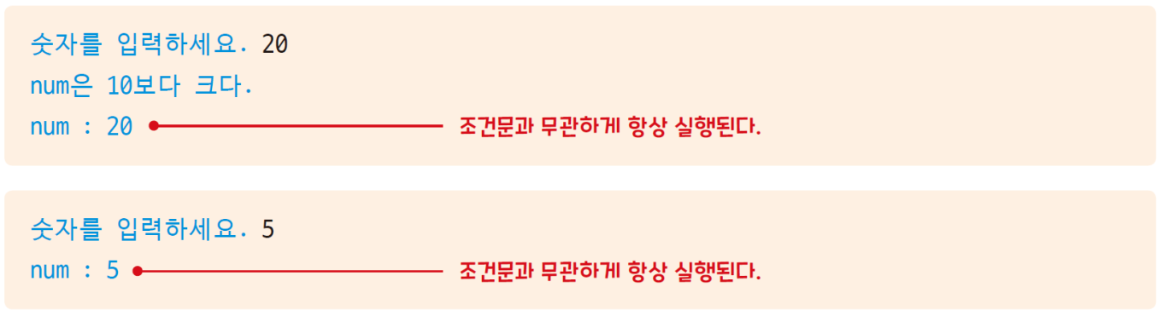
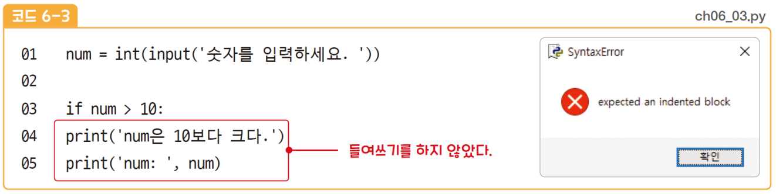
코드 블록
코드 블록의 마지막
들여쓰기를 하지 않으면 코드 블록이 종료됐다고 간주함
들여쓰기 예제-1
들여쓰기 예제-2

Slide 18
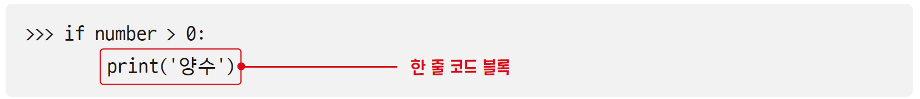
코드 블록
한 줄 코드 블록
코드 블록이 한 줄인 경우 콜론 뒤에 하나 줄 코드 블록을 붙여 코드를 간략하게 할 수 있음

Slide 19
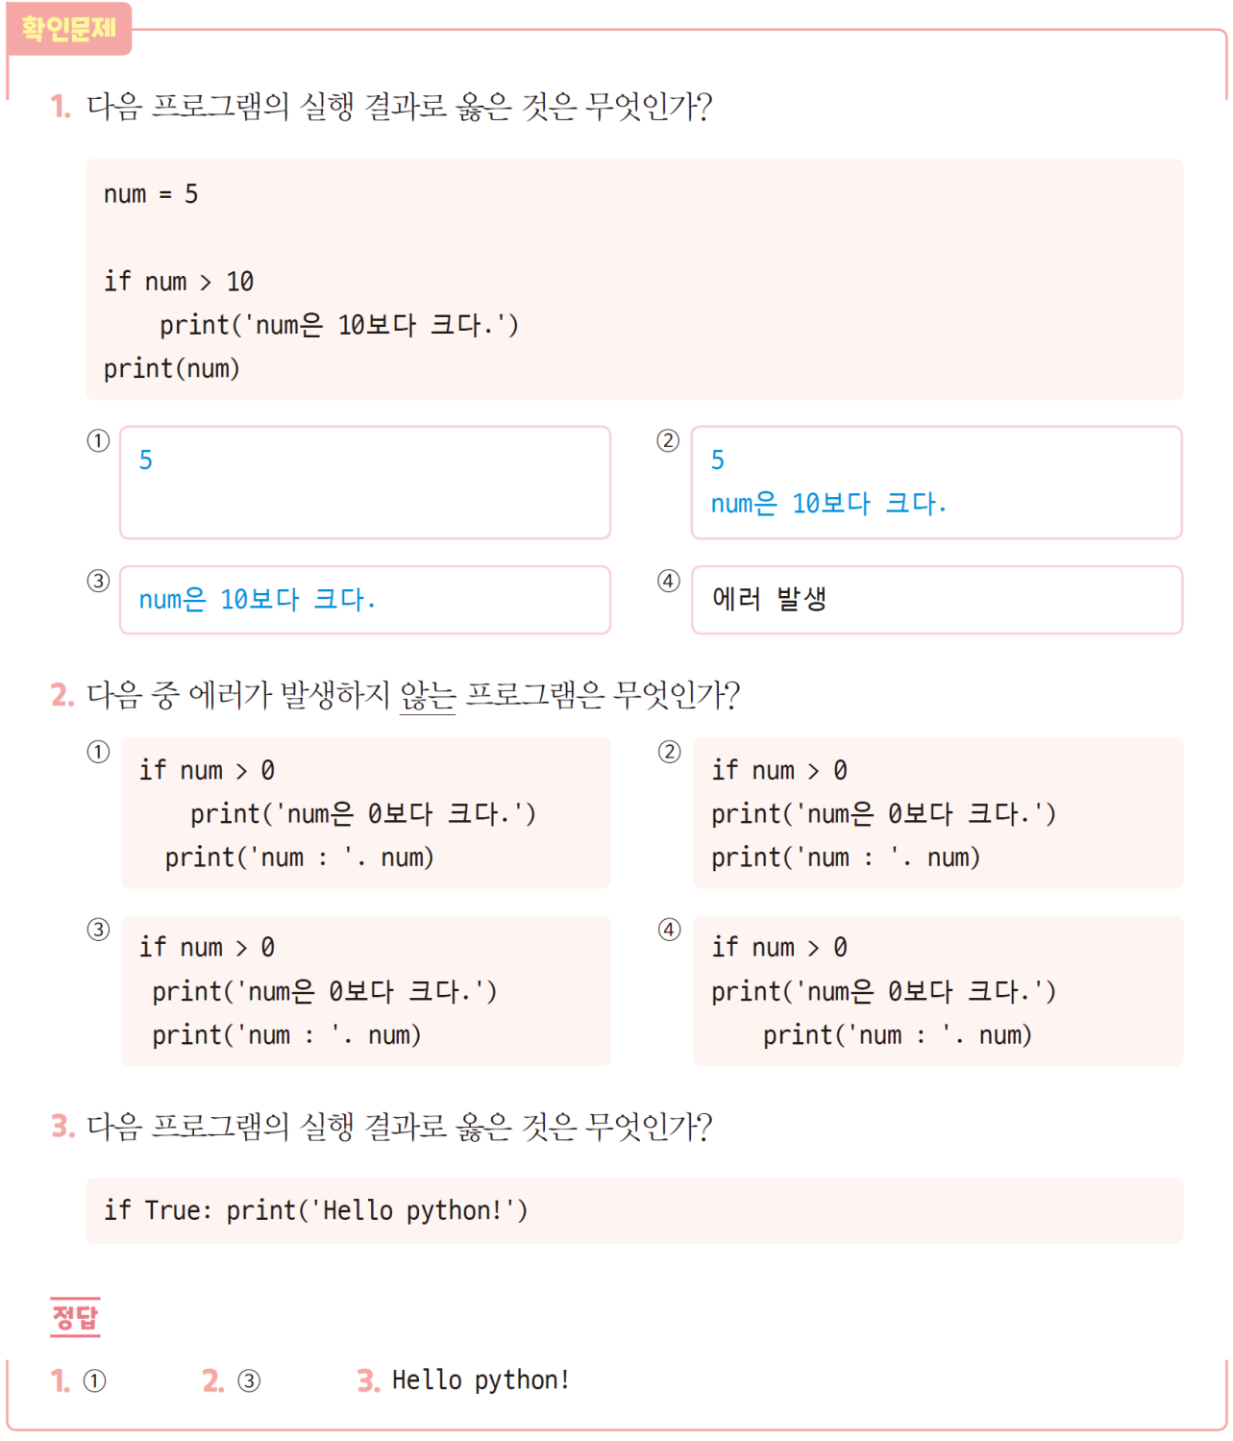
확인 문제

Slide 20
Section 05
if~else문: 양자택일

Slide 21
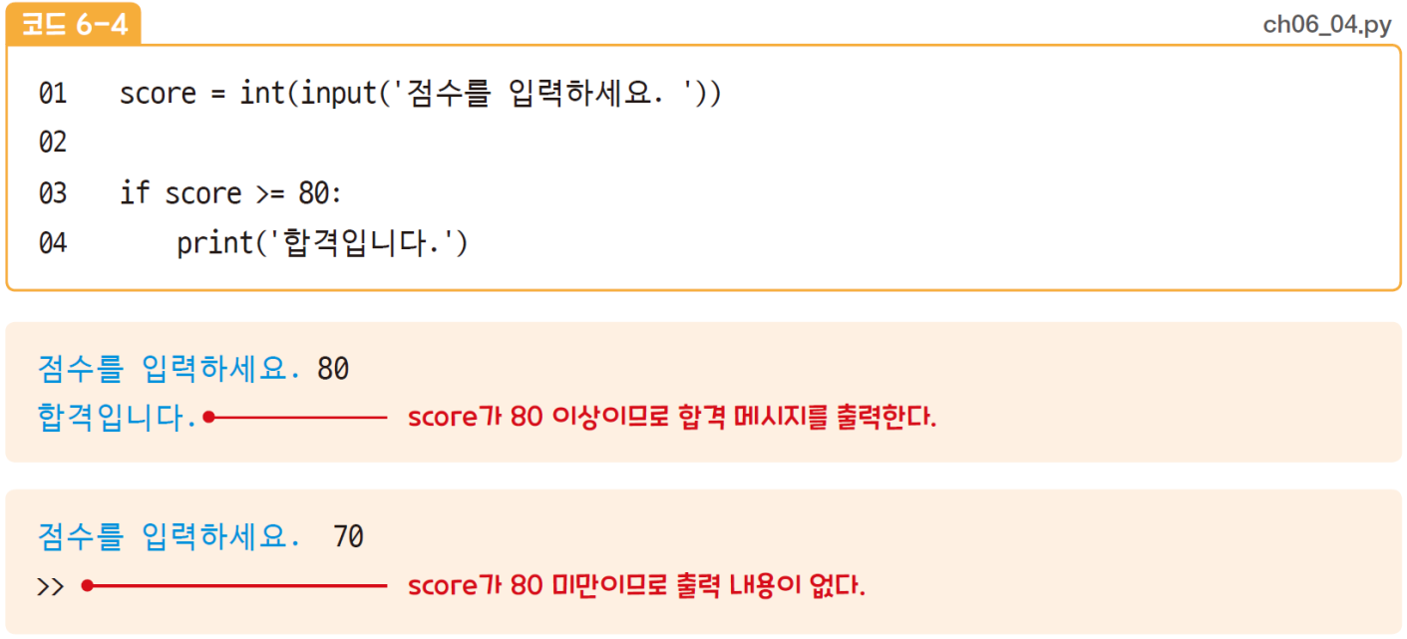
if문 vs if~else문
시나리오 구현하기
if문으로 구현
이 프로그램은 시험에 떨어진 응시자에게는 매우 불친절하며 시나리오의 요구 사항에도 100% 충족하지 못함

Slide 22
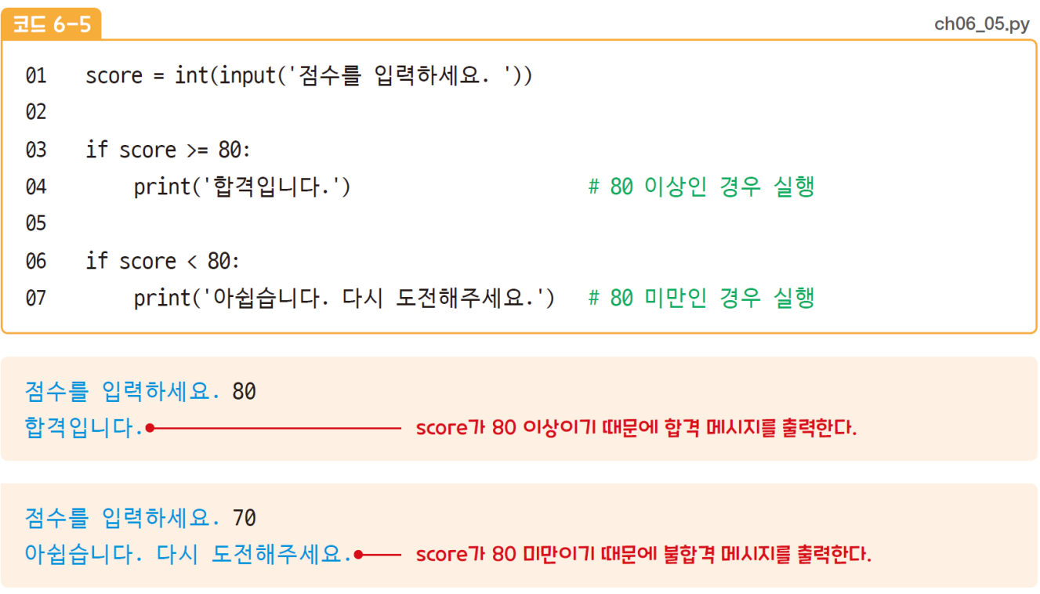
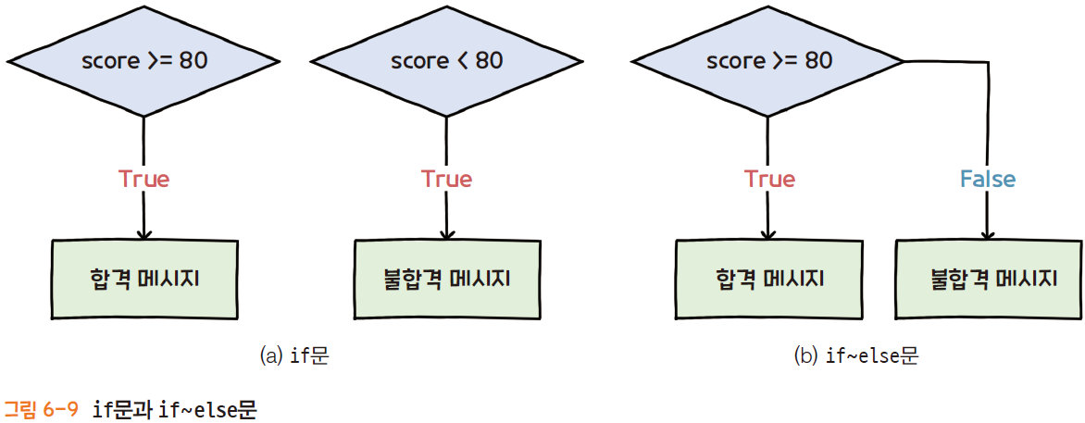
if문 vs if~else문
①을 보완하여 if문으로 구현
시나리오는 충족하지만 if~else문을 사용하면 if문 중복을 보완할 수 있음

Slide 23
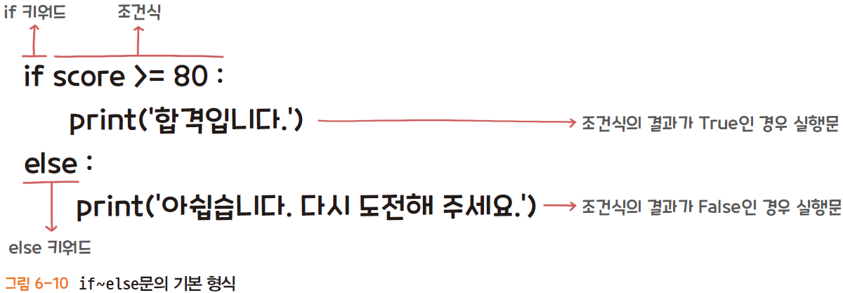
양자택일을 위한 if~else문
if~else문
양자택일을 해야 할 때 사용함

Slide 24
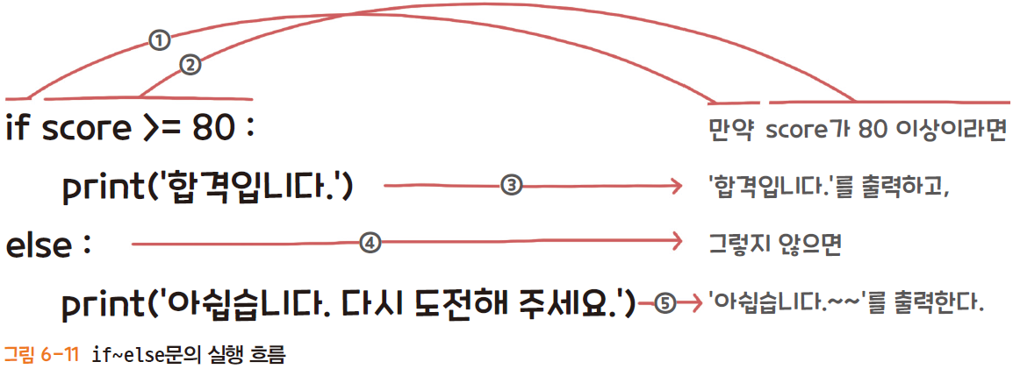
양자택일을 위한 if~else문
if~else문 사용 형식
if~else문은 ‘만약 ~ 라면 ~하고, 그렇지 않으면 ~한다.’로 해석함

Slide 25
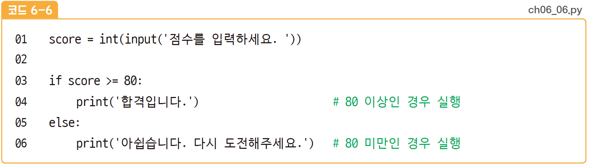
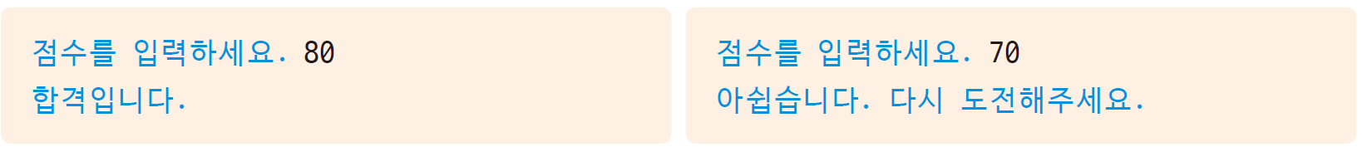
양자택일을 위한 if~else문
if~else문 이용하여 [코드 6-5] 개선

Slide 26
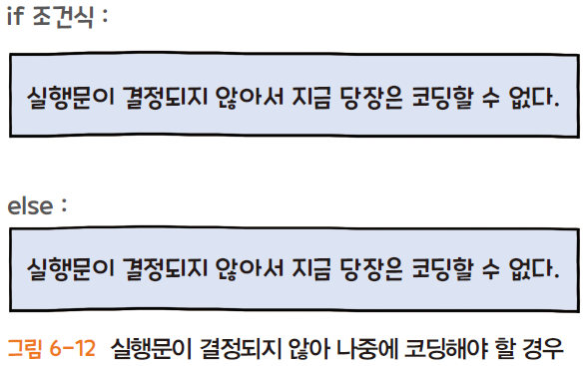
pass 키워드
pass 키워드
프로그램에서 조건문을 코딩할 때 실행문이 아직 정해지지 않은 경우에 사용함
필요한 문장이 없는 경우 프로그램을 다음 단계로 넘기는 역할을 함
pass 사용 예 : 응시자에게 시험 결과를 통보하기 위해 전화, 문자, 메일 등 어떤 방식으로 전달할지 아직 정하지 못한 경우

Slide 27
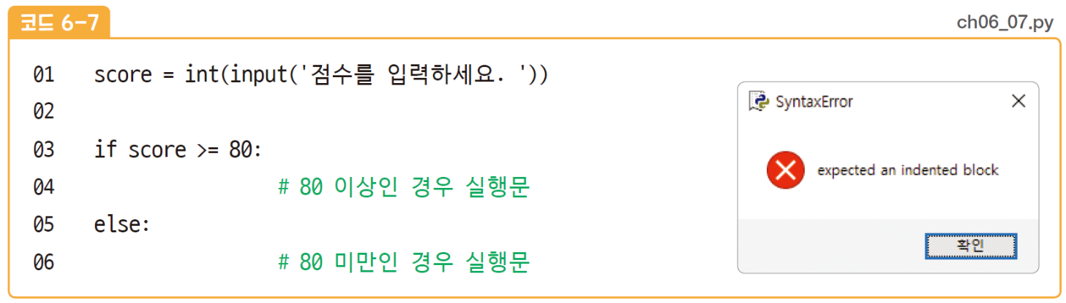
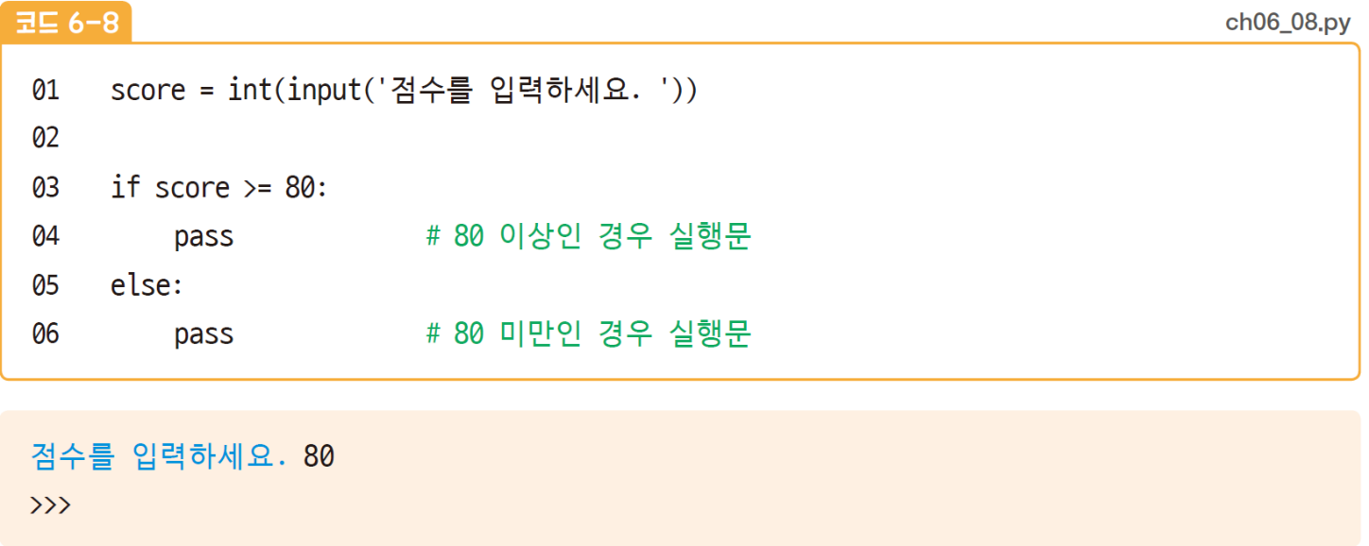
pass 키워드
pass 키워드를 사용하지 않아 에러가 발생하는 경우
pass 키워드를 사용해 에러 발생을 막음

Slide 28
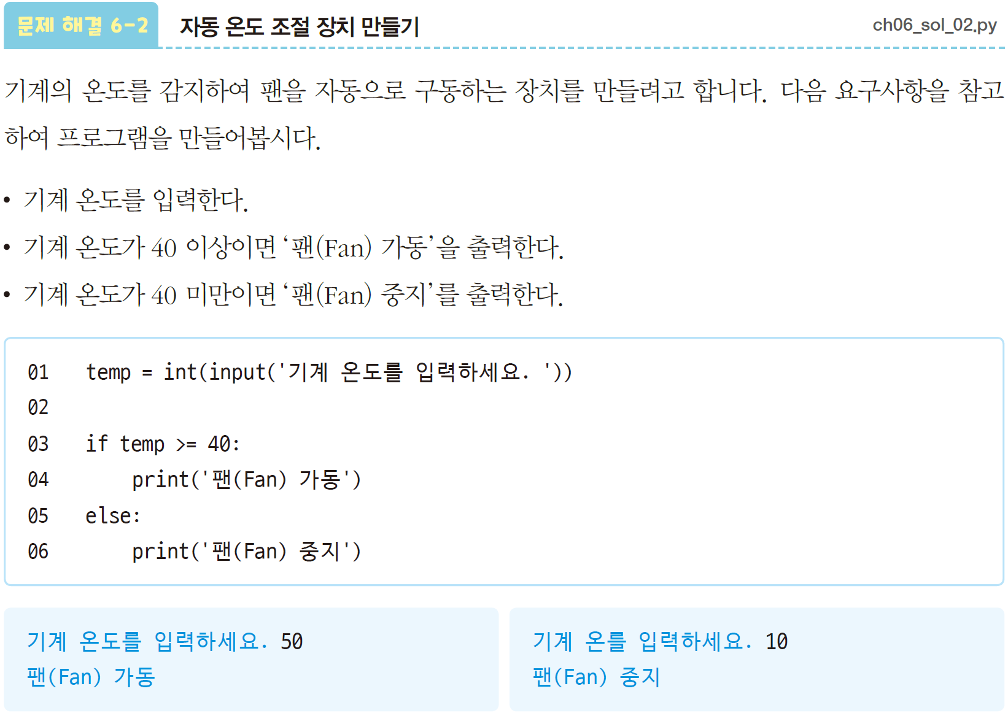
문제 해결

Slide 29
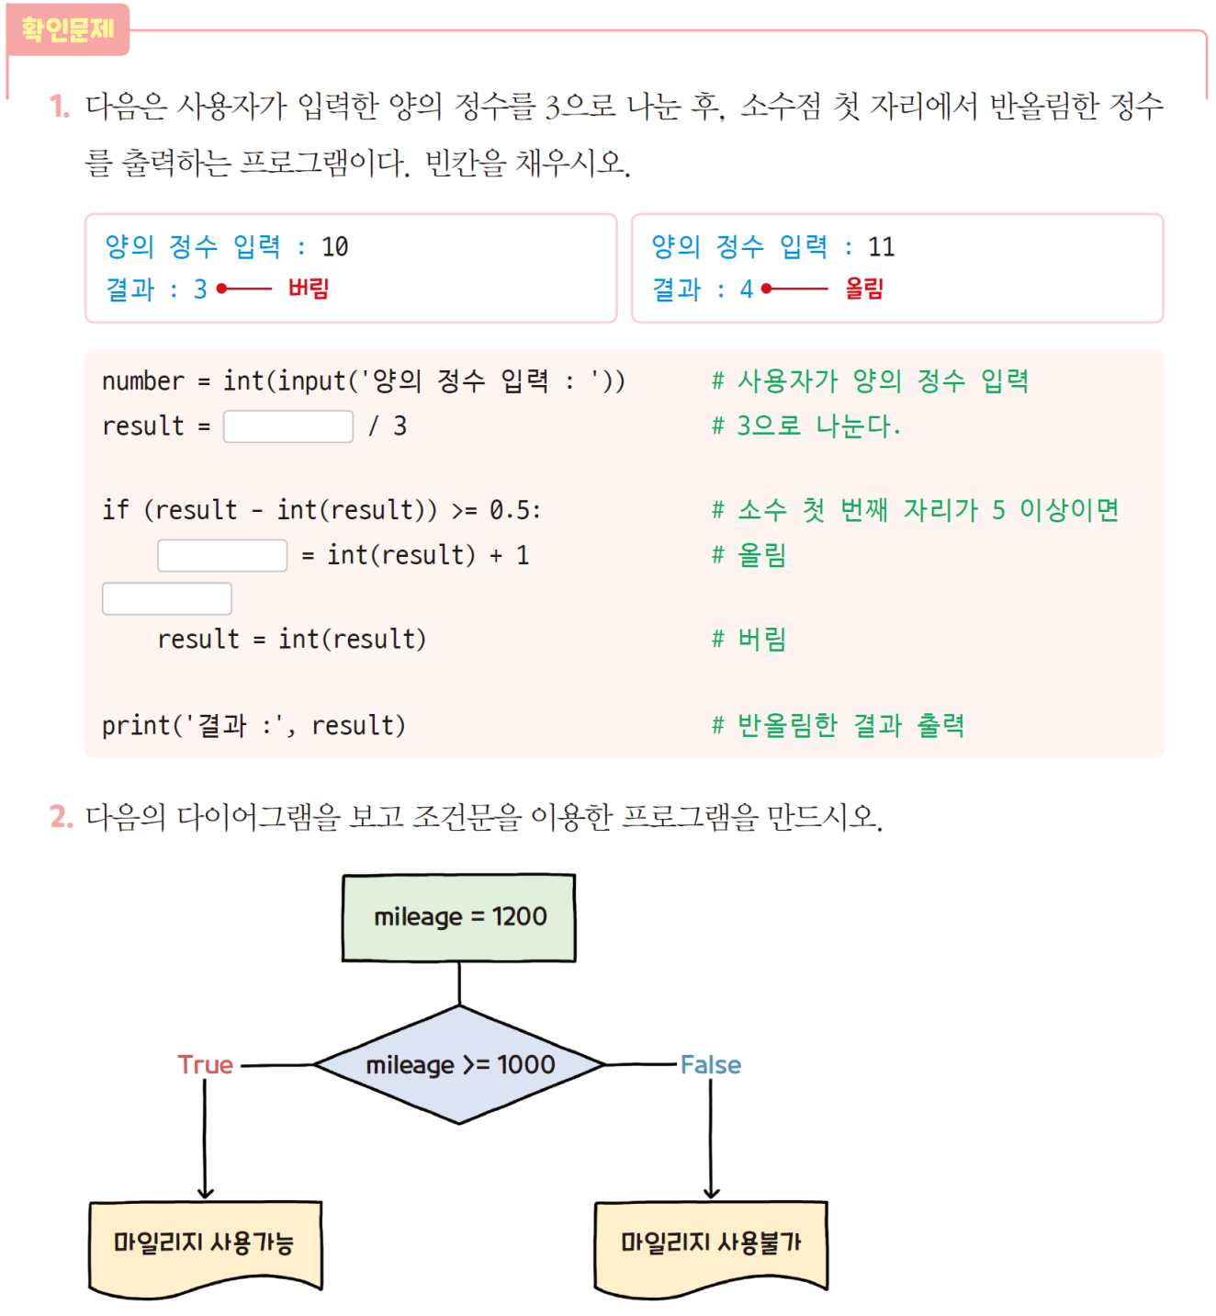
확인 문제

Slide 30
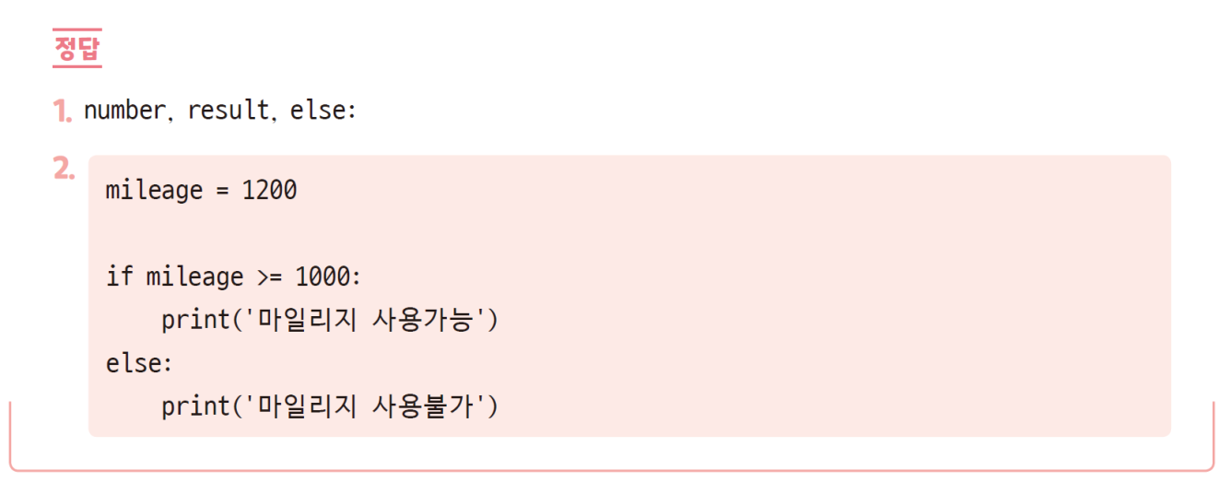
확인 문제

Slide 31
Section 06
if~elif문: 다중 비교

Slide 32
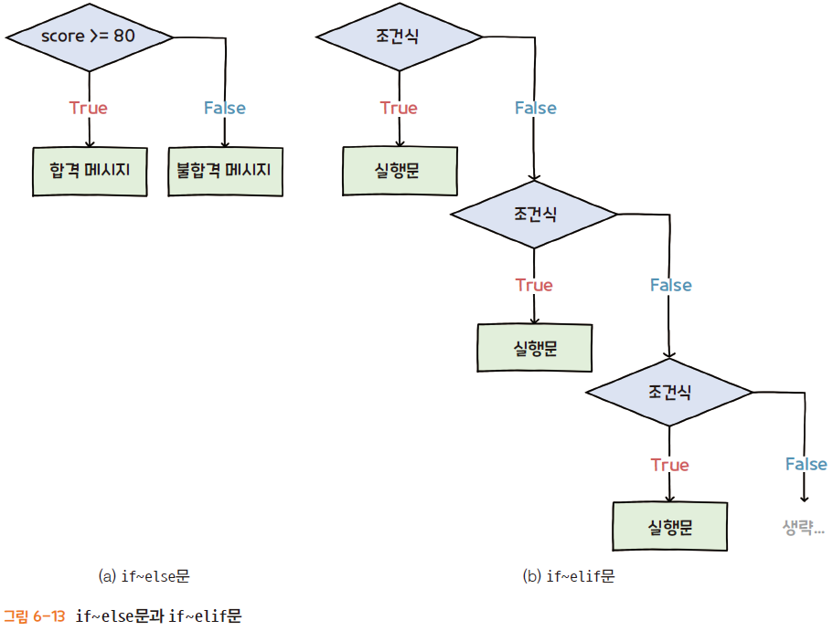
if~elif문
if~elif문
다중 비교를 할 때 사용하는 조건문
elif는 else if의 줄임말로 ‘그렇지 않고 ~ 라면’을 뜻함

Slide 33
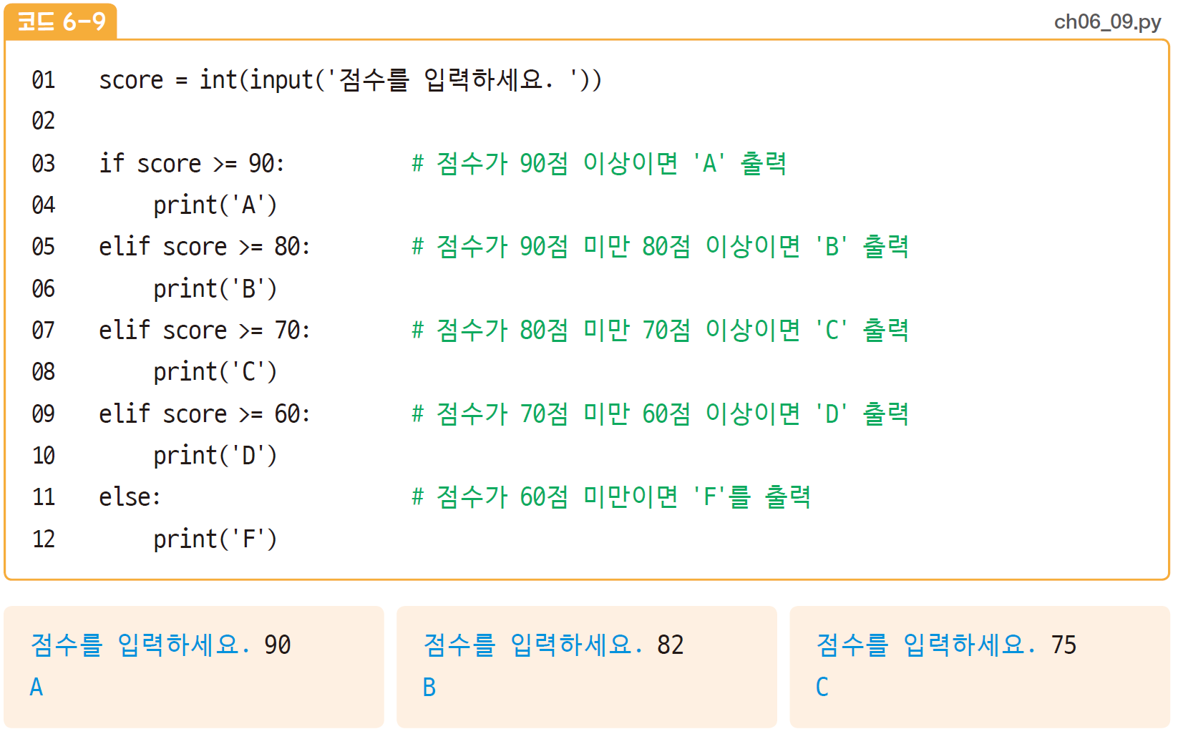
if~elif문
요구 사항에 맞는 프로그램 만들기
점수가 90점 이상이면 ‘A’ 출력
점수가 80점 이상 ~ 90점 미만이면 ‘B’ 출력
점수가 70점 이상 ~ 80점 미만이면 ‘C’ 출력
점수가 60점 이상 ~ 70점 미만이면 ‘D’ 출력
점수가 60점 미만이면 ‘F’ 출력

Slide 34
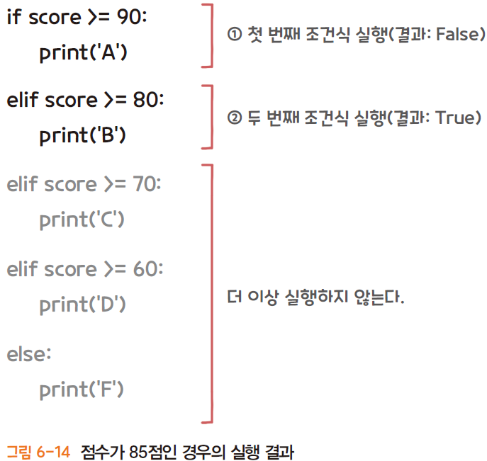
if~elif문
요구 사항에 맞는 프로그램 만들기
if~elif문을 이용해서 다중 비교를 하더라도 실제로 실행되는 실행문은 하나뿐이거나 아예 없을 수 있음
따라서 적절한 조건식의 순서 설계가 필요함

Slide 35
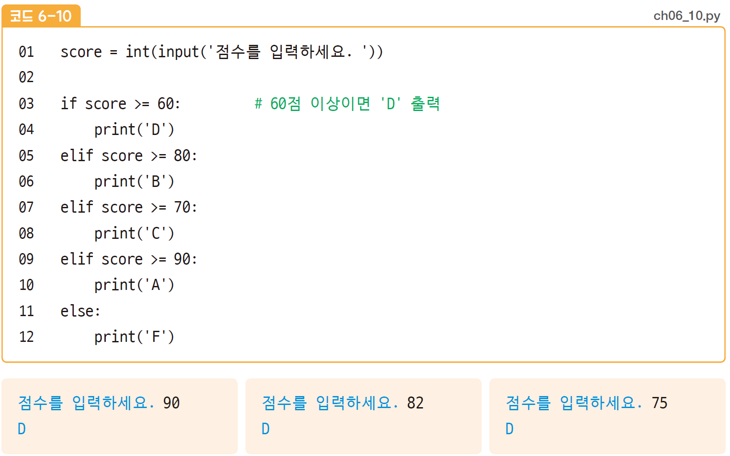
if~elif문
요구 사항에 맞는 프로그램 만들기
[코드 6-9]를 수정하여 조건식의 순서가 잘못된 예제
score가 점수에 상관없이 모두 ‘D’를 출력함

Slide 36
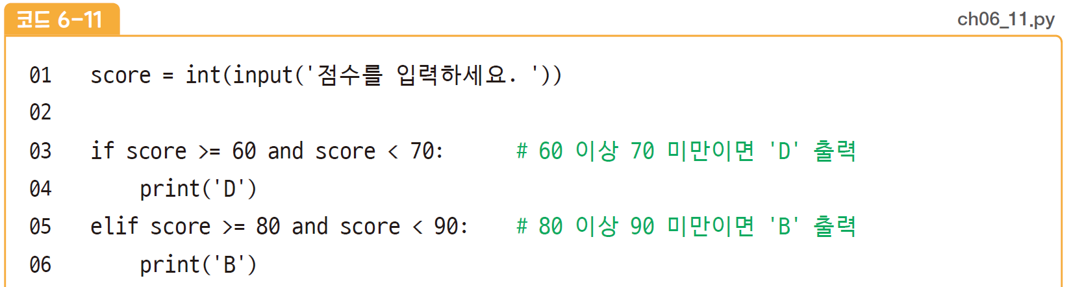
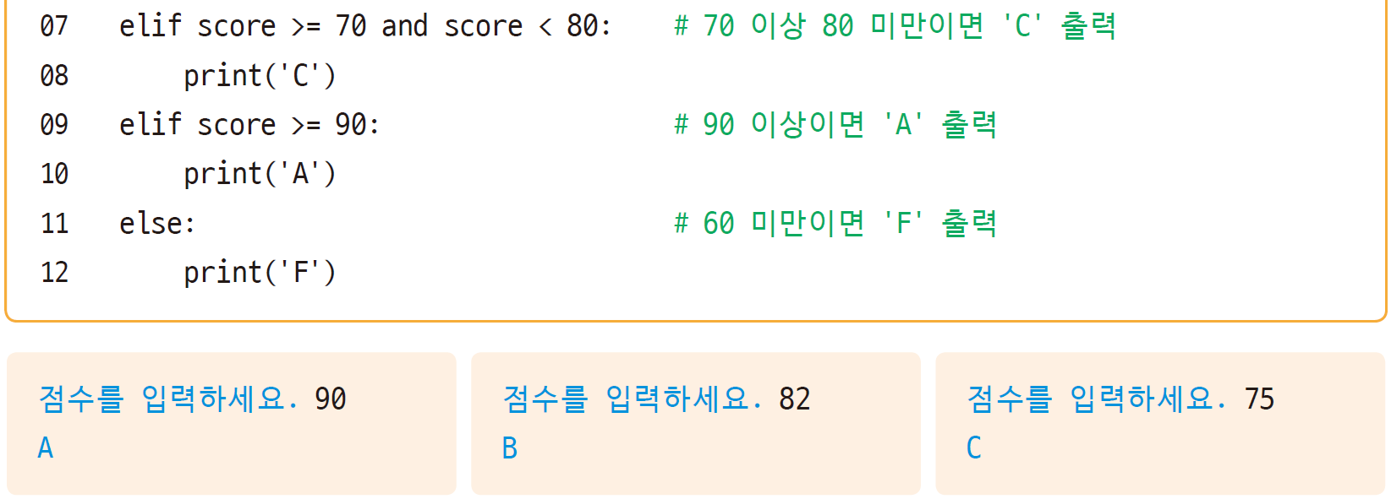
if~elif문
요구 사항에 맞는 프로그램 만들기
복합 연산을 사용한 [코드 6-10] 수정
조건식에 비교 연산과 논리 연산을 같이 사용하여 범위를 한정 짓는 방법
조건식의 순서와 상관없이 원하는 프로그램을 구현할 수 있고 조건식이 명시적으로 기술되어 코드를 이해하는 데 도움을 줌
단, 코드가 조금 늘어날 수 있음

Slide 37
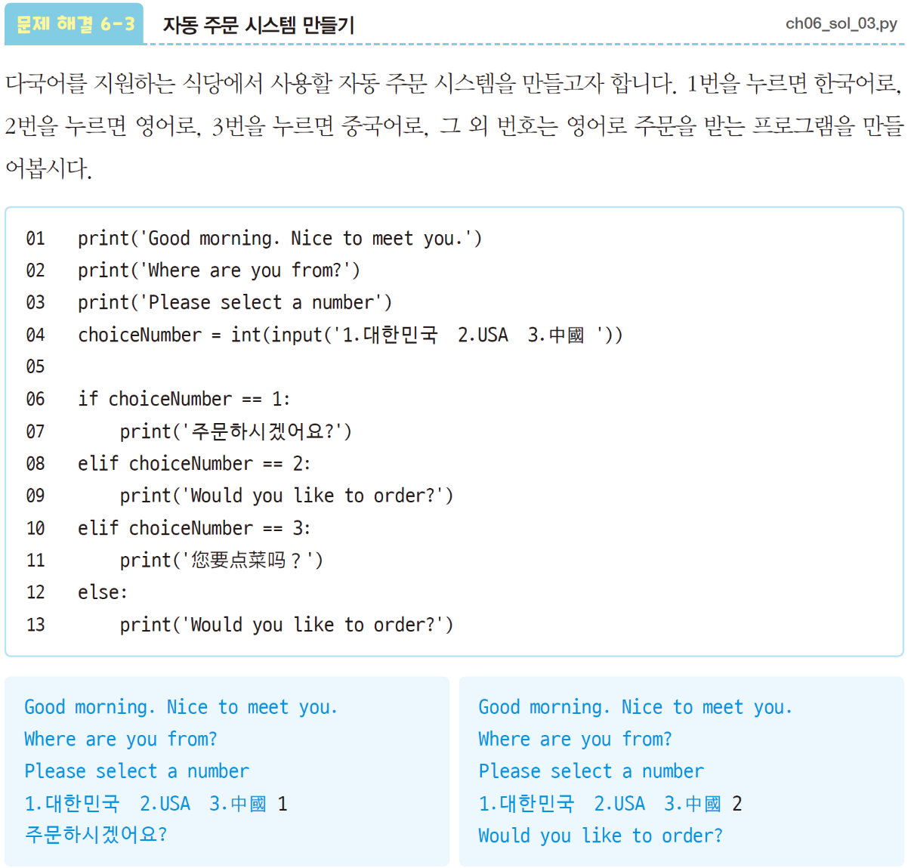
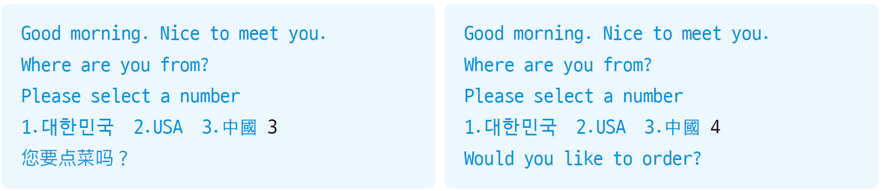
문제 해결

Slide 38
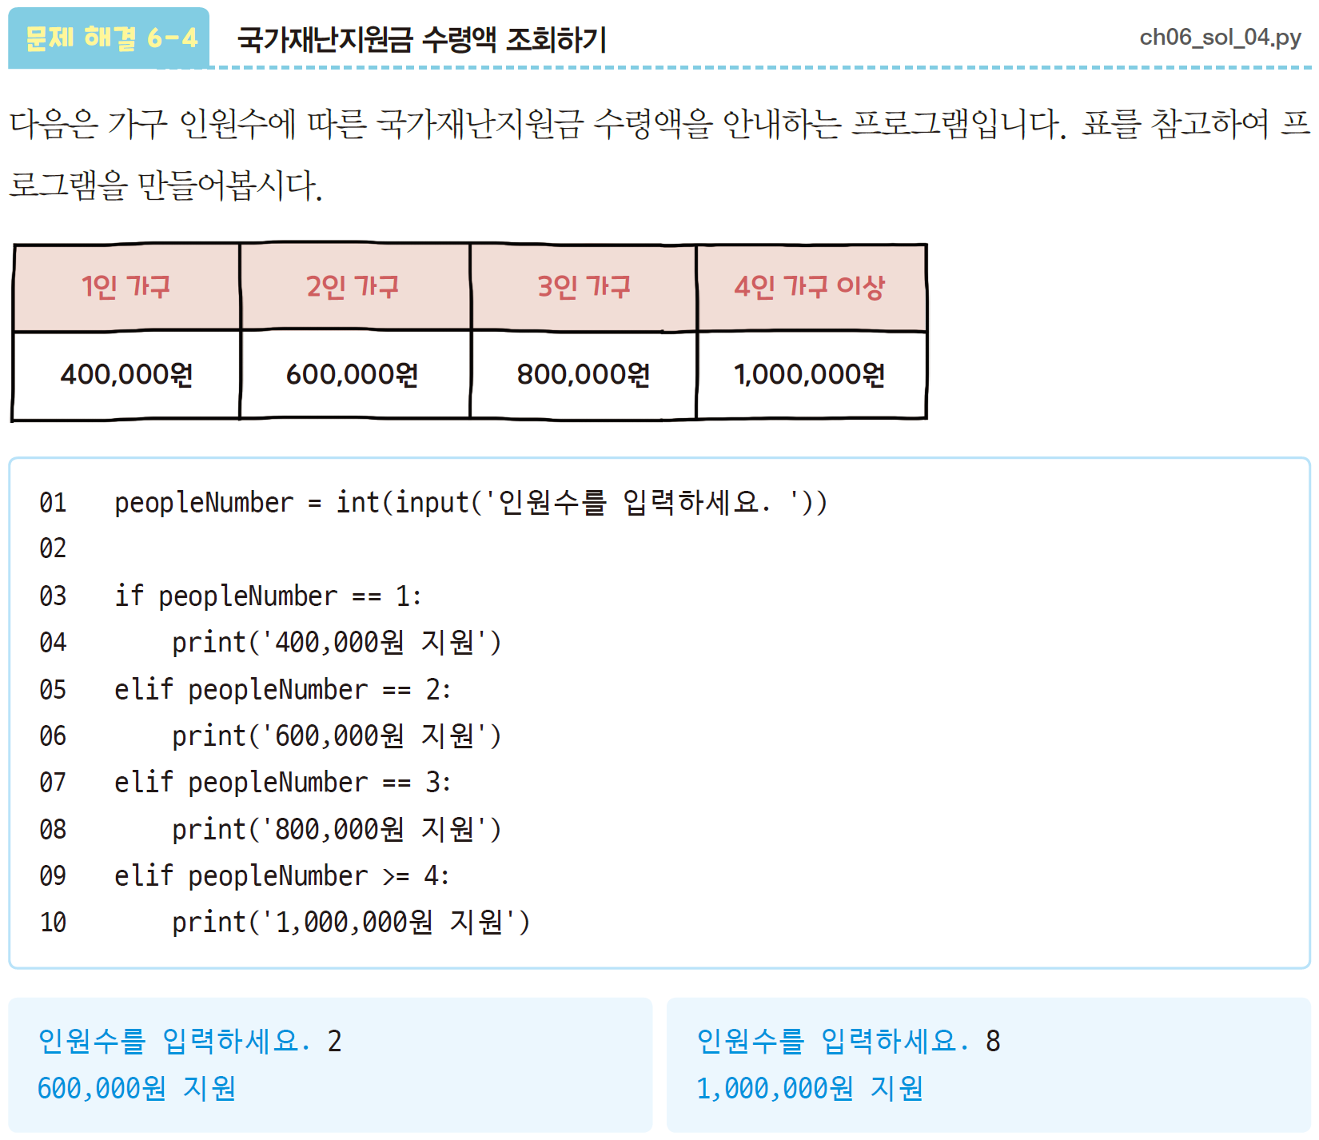
문제 해결

Slide 39
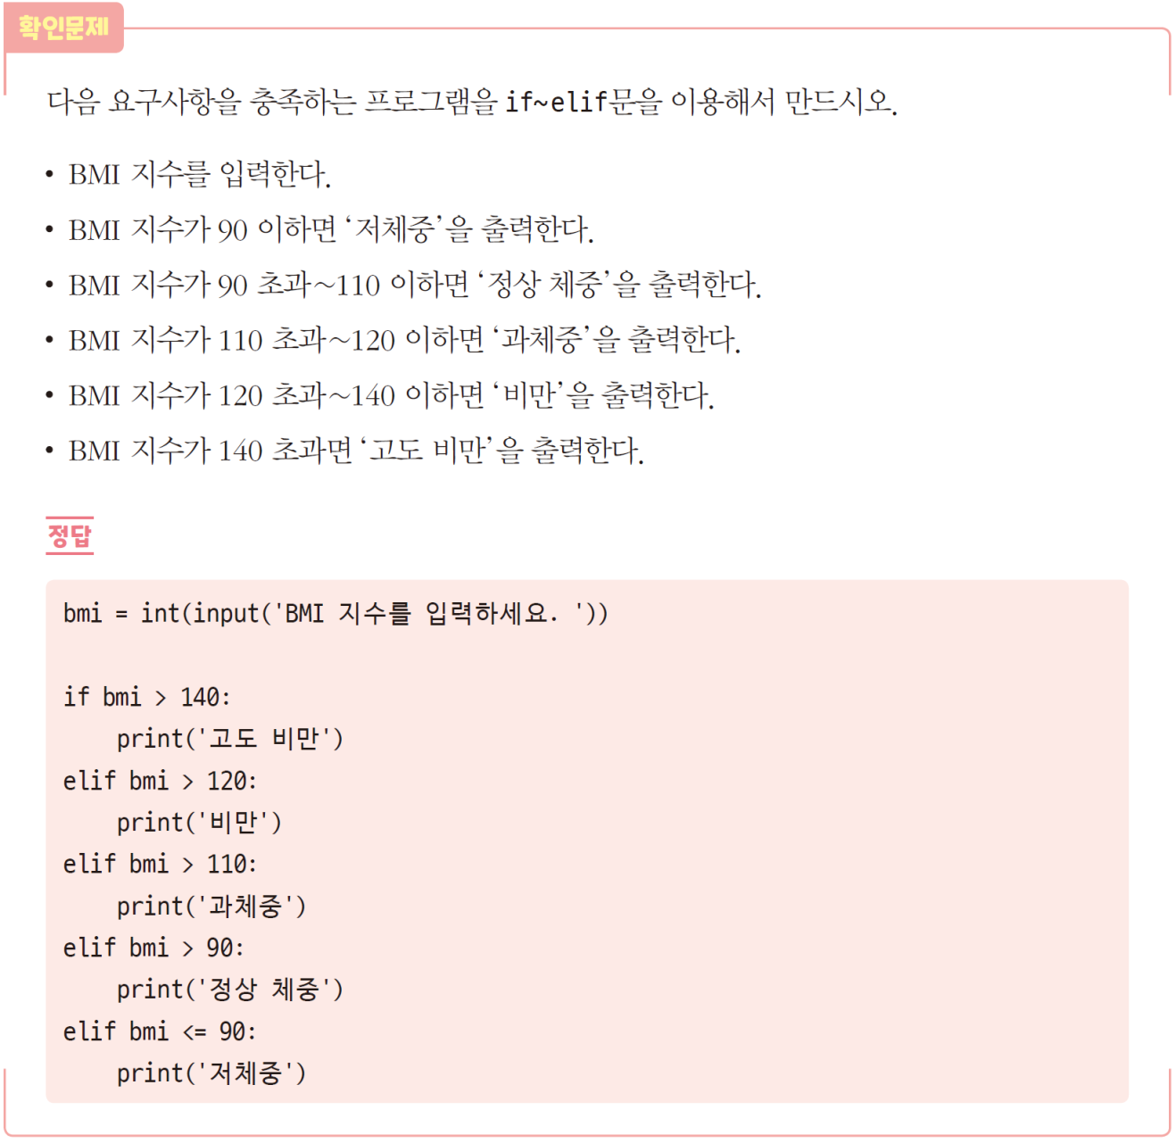
확인 문제

Slide 40
Section 07
중첩 조건문

Slide 41
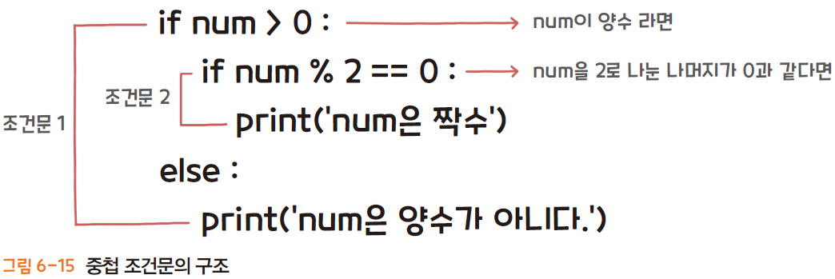
중첩 조건문이란?
중첩 조건문
조건문 내에 또 다른 조건문을 사용한 조건문
바깥에 있는 ‘조건문 1’의 결과가 True인 경우 ‘조건문 2’를 실행함
만약 ‘조건문 1’의 결과가 False이면 ‘조건문 2’는 실행하지 않고 else문을 실행함

Slide 42
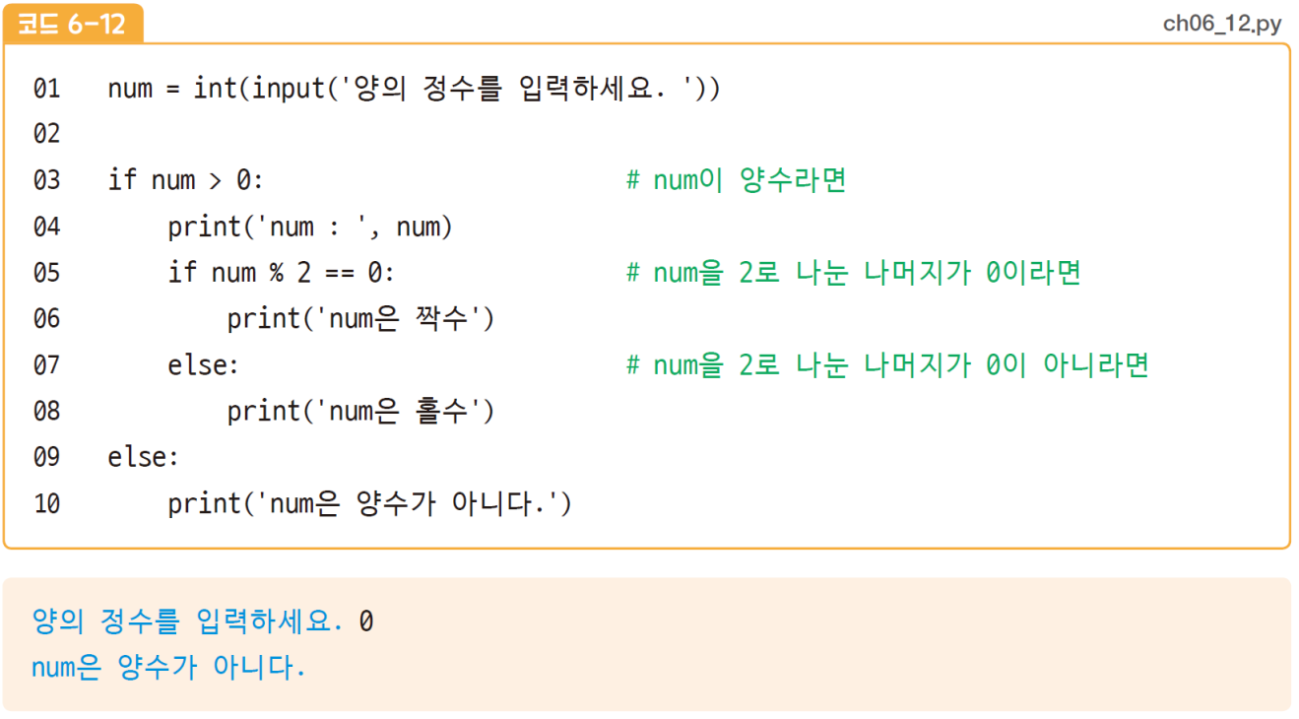
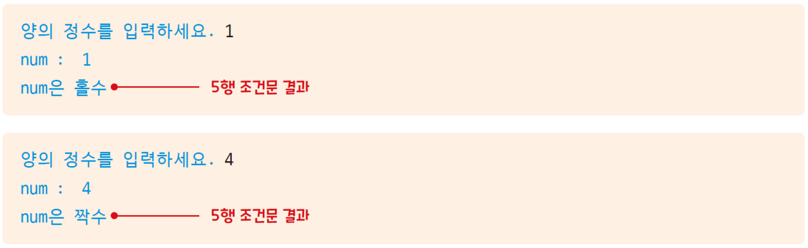
중첩 조건문
짝수/홀수를 판단하는 중첩 조건문

Slide 43
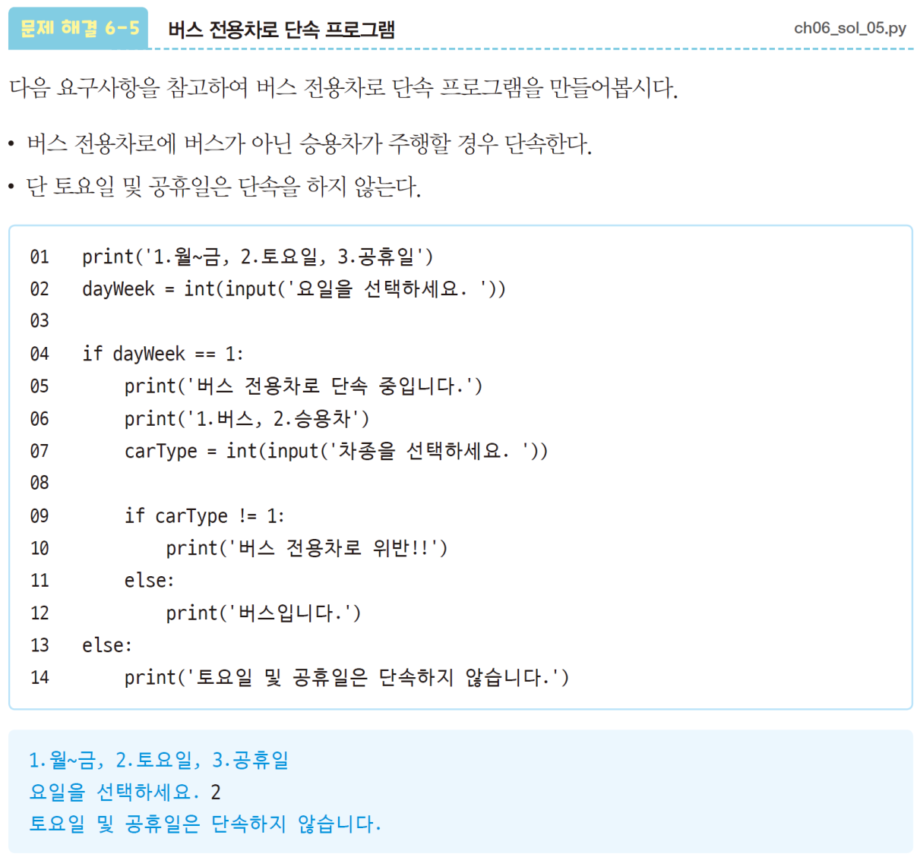
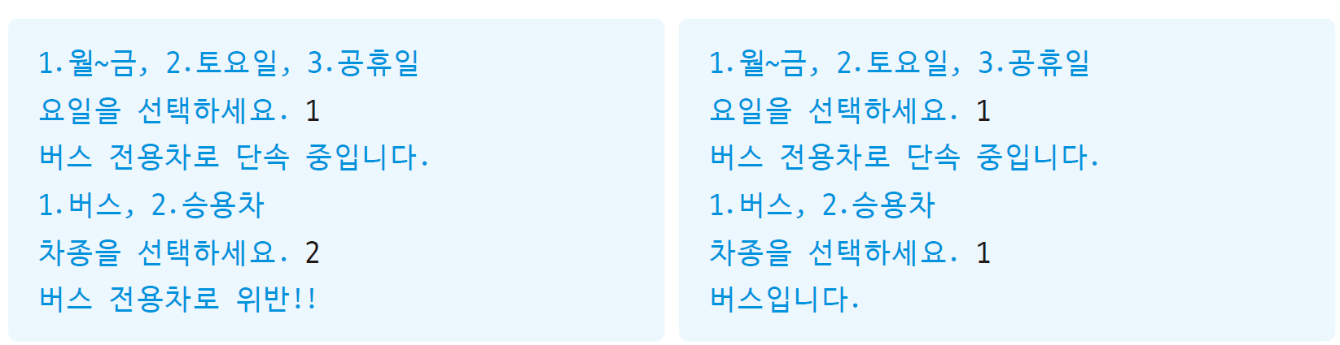
문제 해결

Slide 44
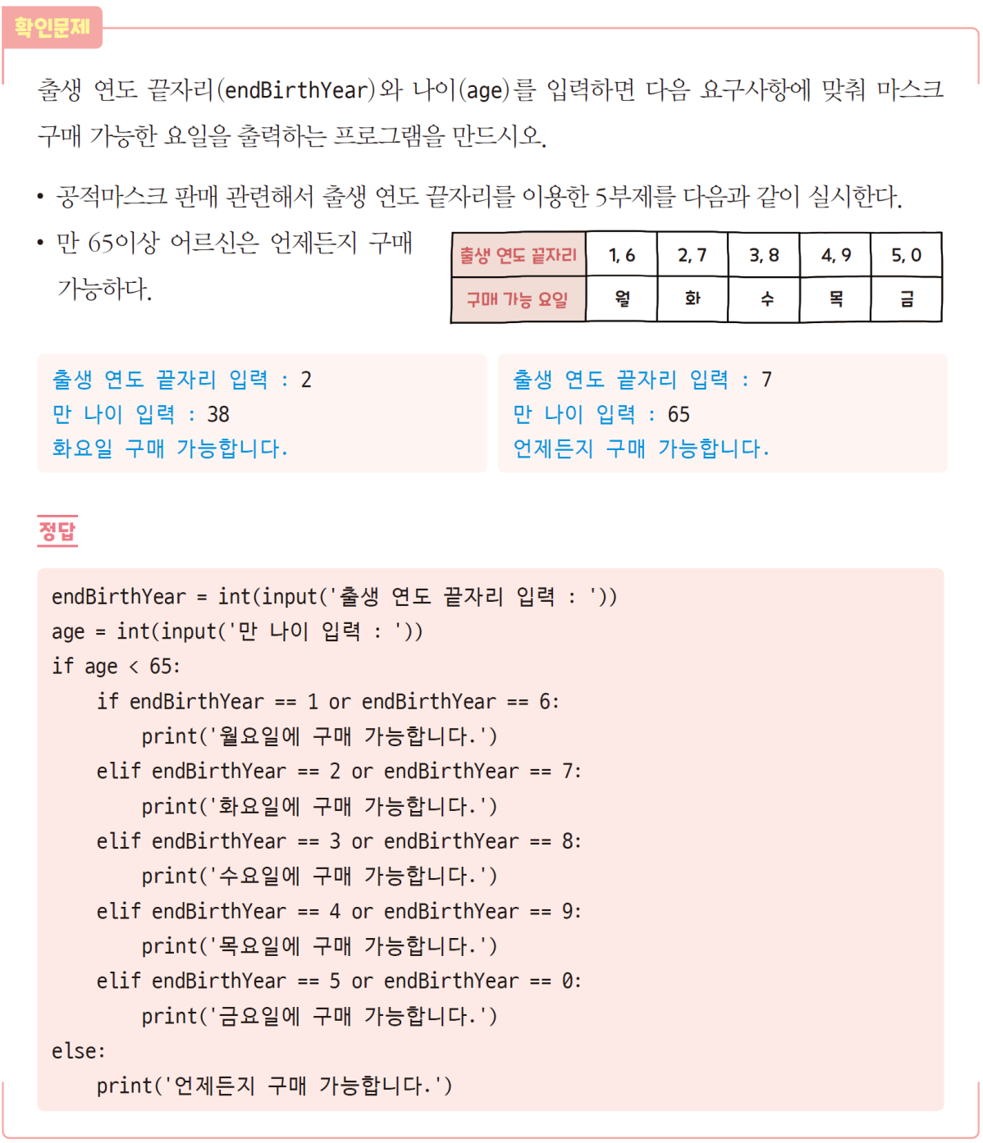
확인 문제

Slide 45
Section 08
터틀 프로그래밍

Slide 46
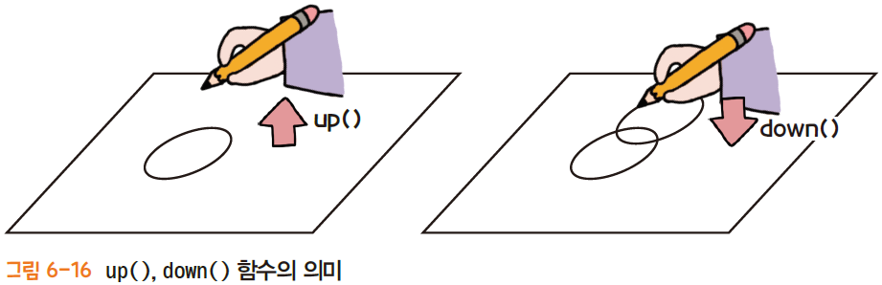
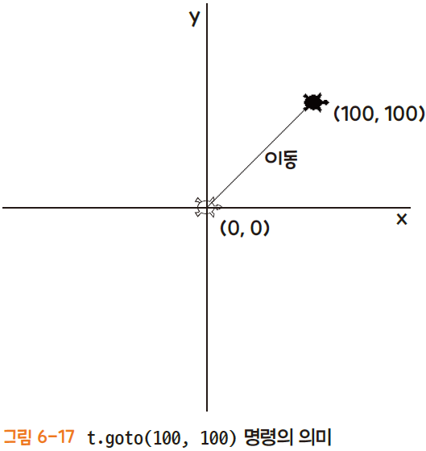
그리기를 중단했다가 다시 그리기
up(), down(), goto() 함수
현재 위치에서 그리기를 잠시 중단하고 다른 좌표로 이동하여 그릴 때 사용함
up() : 도화지에서 붓을 뗀다는 의미로 잠시 그리기를 중단하는 함수
down() : 반대로 도화지에 붓을 놓고 다시 그림을 그리는 함수
goto(x, y) : 거북이를 설정한 x좌표, y좌표로 이동하는 함수

Slide 47


그리기를 중단했다가 다시 그리기
올림픽 오륜기 그리기

Slide 48

도형 채색하기
fillcolor(), begin_fill(), end_fill() 함수
도형에 색을 칠하기 위해서 사용함
fillcolor() : 색상을 설정하는 함수
begin_fill() : 채색을 시작하는 함수
end_fill() : 채색을 종료하는 함수
[코드 6-13]에서 그린 오륜기에 색상을 채우기

Slide 49



도형 채색하기

Slide 50
실전 예제

Slide 51

실전 예제1- 차량 2부제 프로그램

Slide 52

실전 예제1- 차량 2부제 프로그램

Slide 53

실전 예제2 – 생존율 출력 프로그램

Slide 54

실전 예제2 – 생존율 출력 프로그램

Slide 55

실전 예제3 – 전기 요금 계산기

Slide 56

실전 예제3 – 전기 요금 계산기

